Slide 1
The Lord’s Move to Vietnam
主在越南的行动

Slide 2
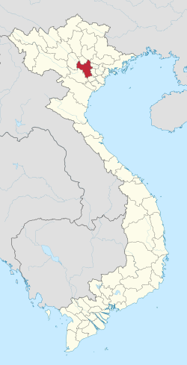
Brief introduction about Hanoi
河内的简介
越南的首都 - Capital of Vietnam
面积/Area 3,328.9 km²
人口/Population 8.215.000 (2018)

Slide 3
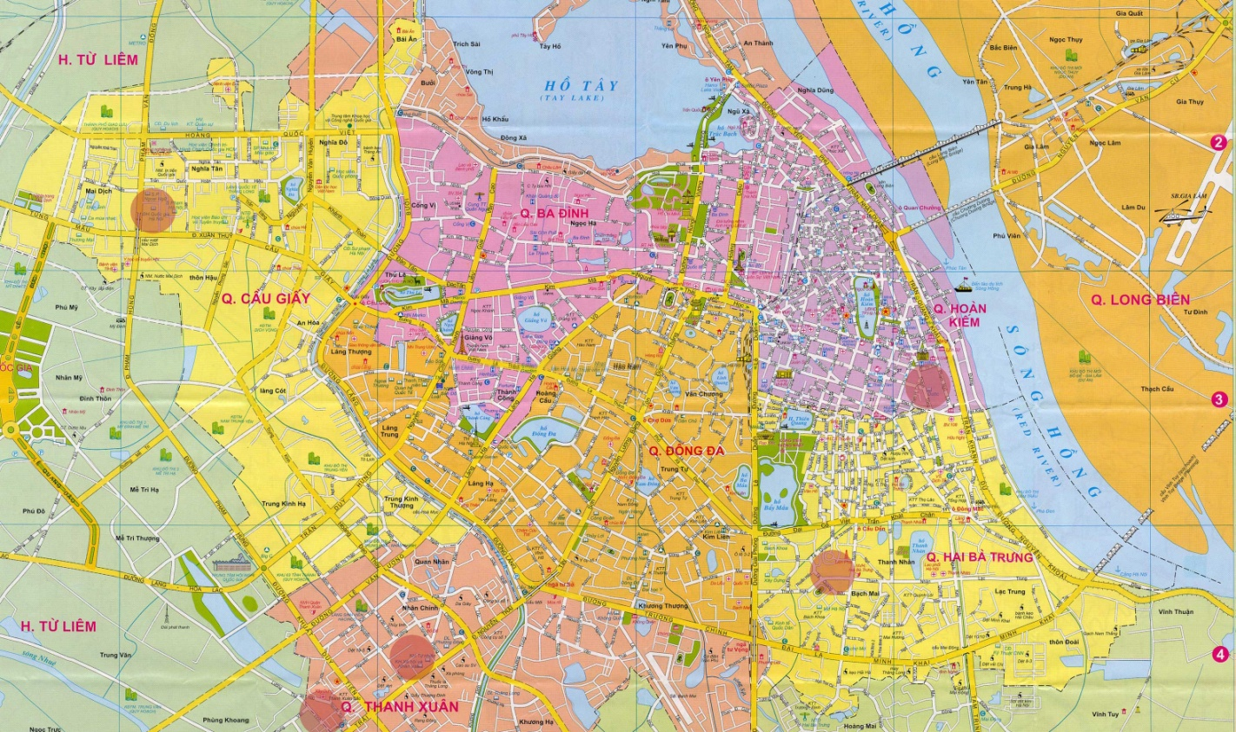
The Church of God in Ha Noi
河内神的召会
从1987年开始与在郊区的一个家。
2015年增加一个会所在市区。
正常集会的圣徒：60位
1987: Start from a family in the surburb.
2015: Increase a meeting hall in city center
Normally – meeting saints: 60 persons

Slide 4
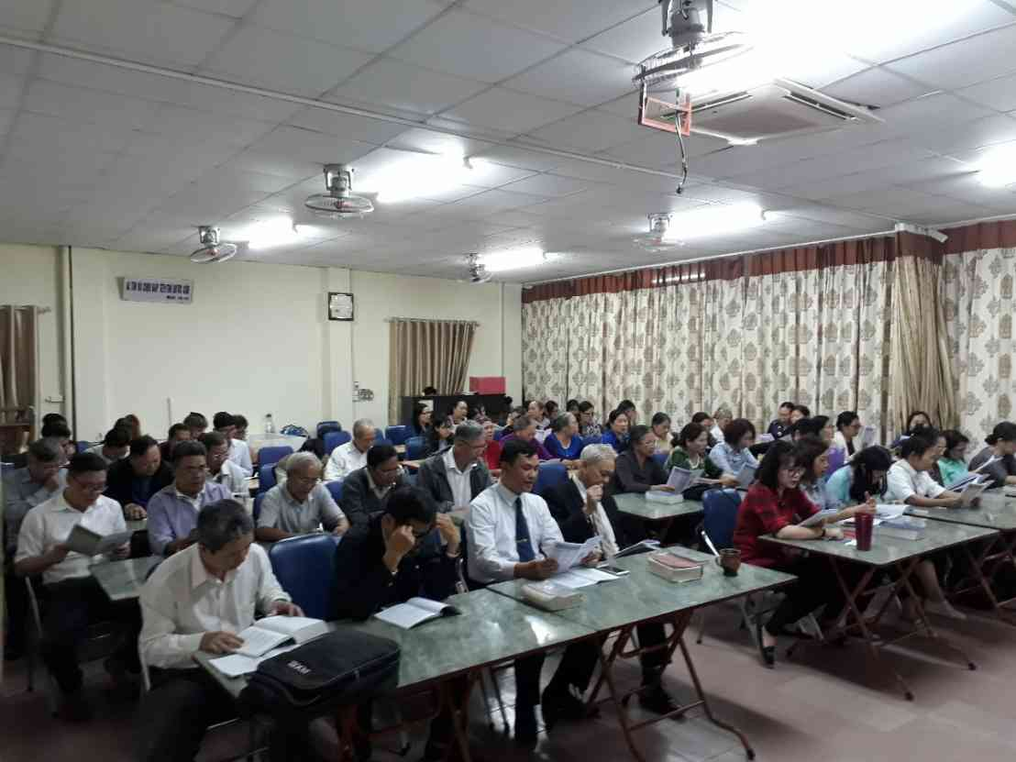
Current situation
目前的情况
1. 圣徒大部分是年长
Most of the saints are at old age

Slide 5
Current situation
目前的情况
统计 Statistics | 全国 The whole country | 河内 Ha Noi | 胡志明 Ho Chi Minh
学生 Students | 1.759499 | 610.872 | 458.392
大学 University |  | 57 | 50
高等 College |  | 31 | 33
学院 Institute |  | 28 | 7
1. 圣徒大部分是年长
Most of the saints are at old age
2. 河内是集中青年人的中心
Hanoi is the center with many young people

Slide 6
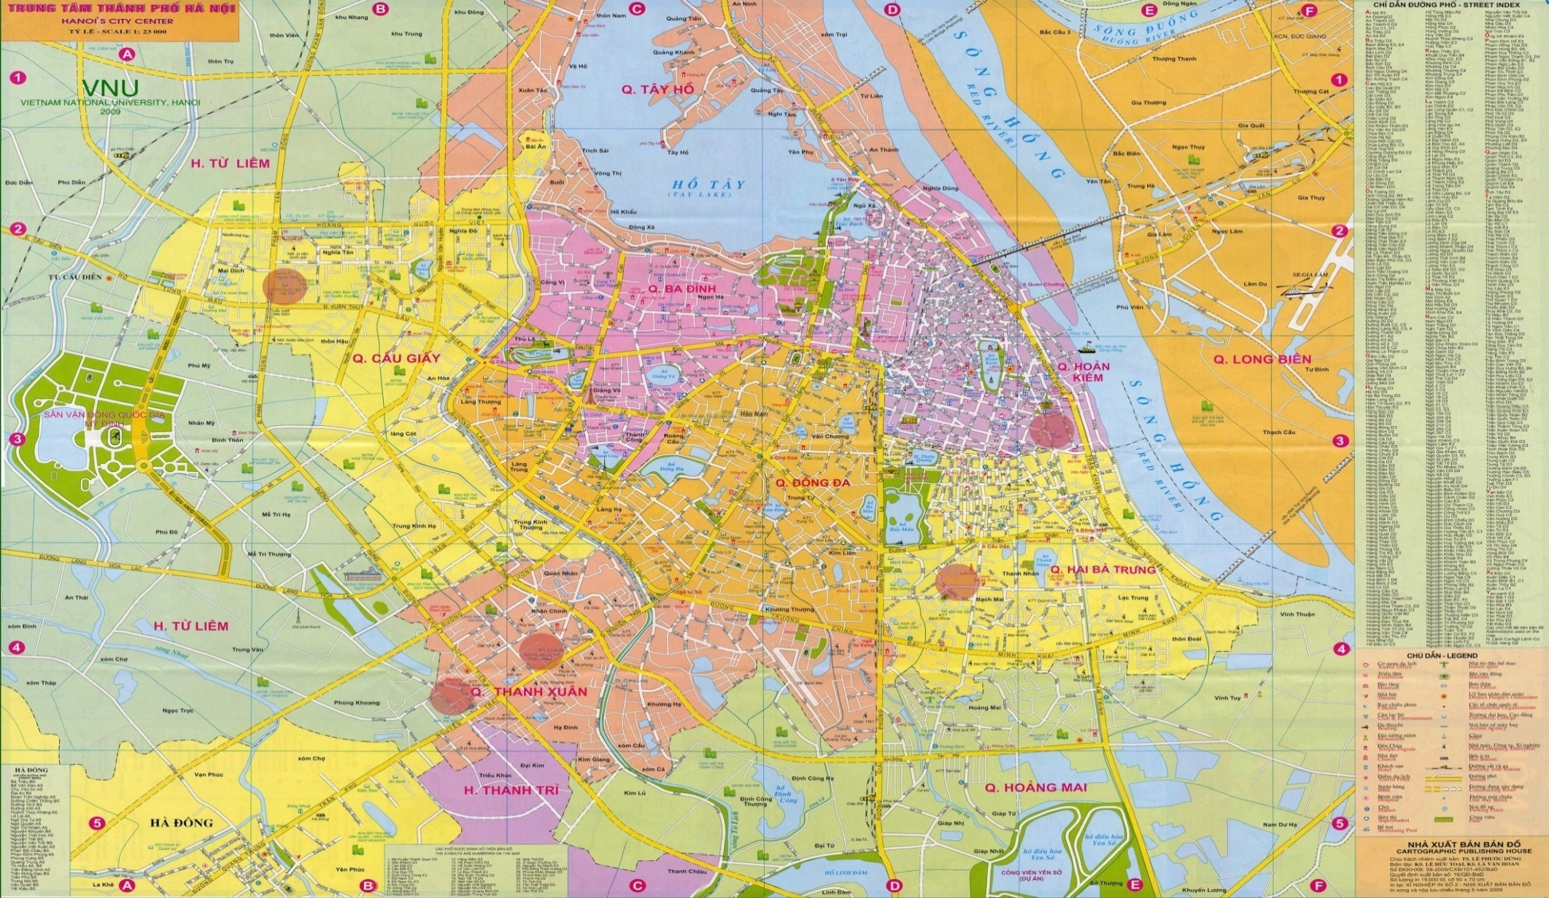
2018
2015
1987
2018

Slide 7
Current move and burden
负担与代祷
负担：
加强青年人的工作
圣徒移民到校园附近
正常主日集会人数100位
Burden:
Strengthen the young people work
Families are called to immigrate to university area.
Increase the number of saints to 100 persons.

Slide 8
Khu Vuc LINH ĐAM

Slide 9
Khu Vuc CAU GIAY

Slide 10
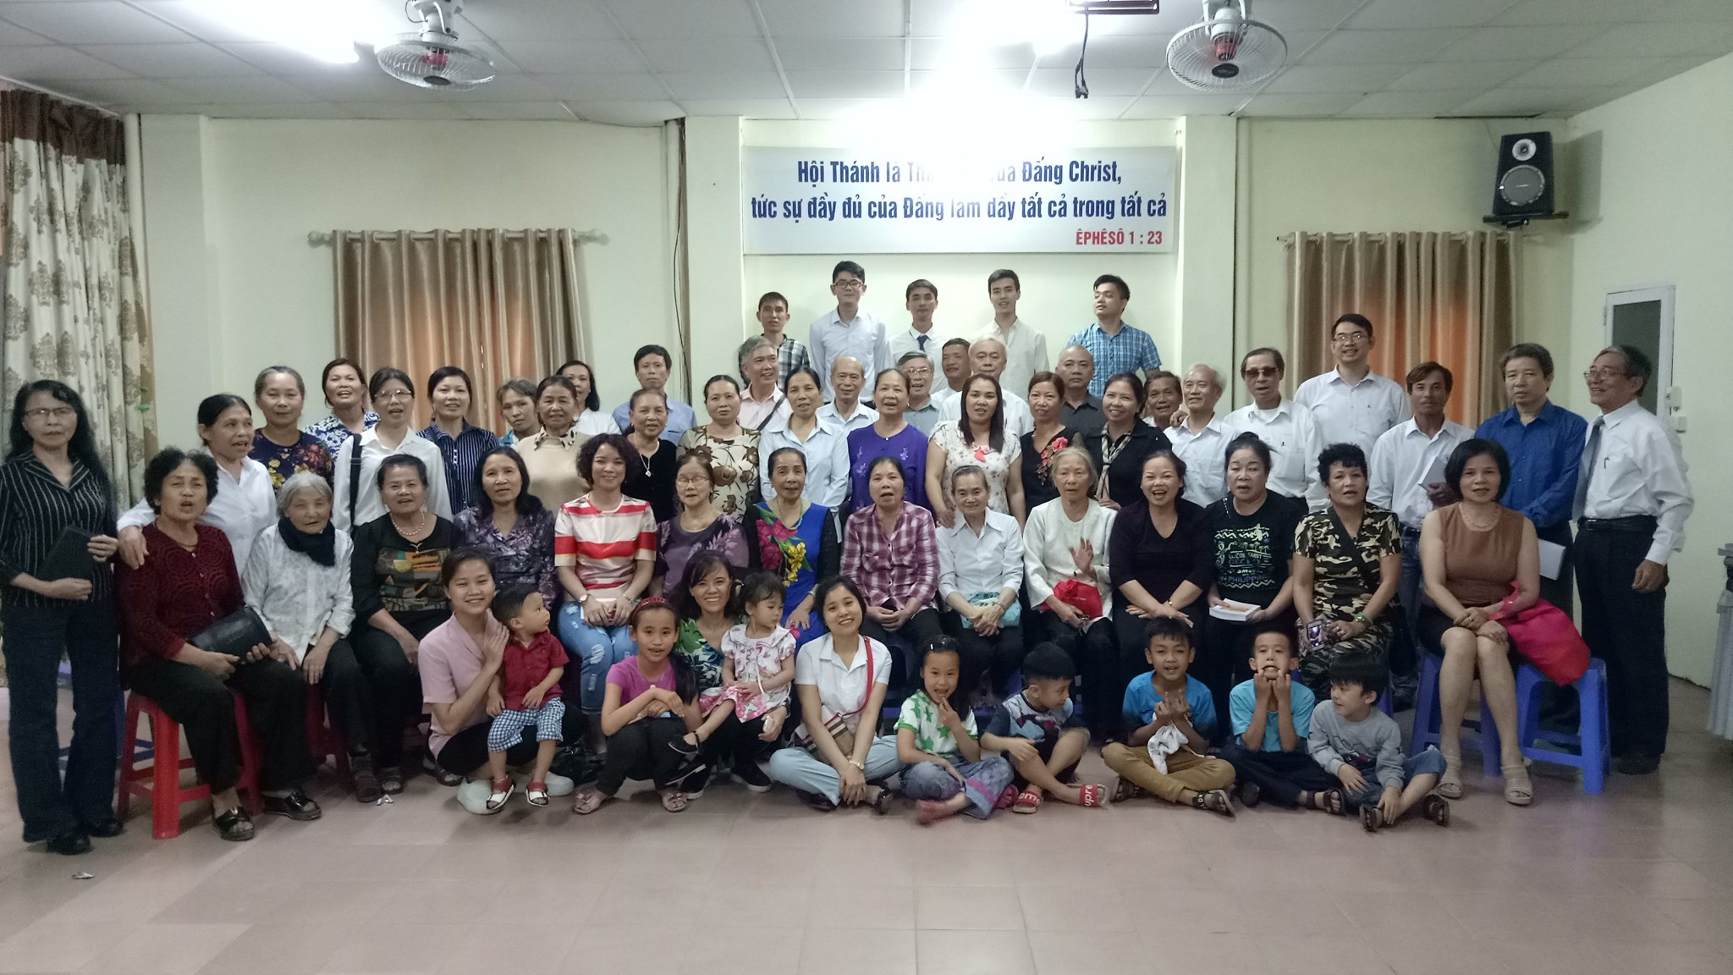
欢迎圣徒来相调
church.in.hanoi@gmail.com

